Slide 1
Lineær regression i samfundsfag

Slide 2
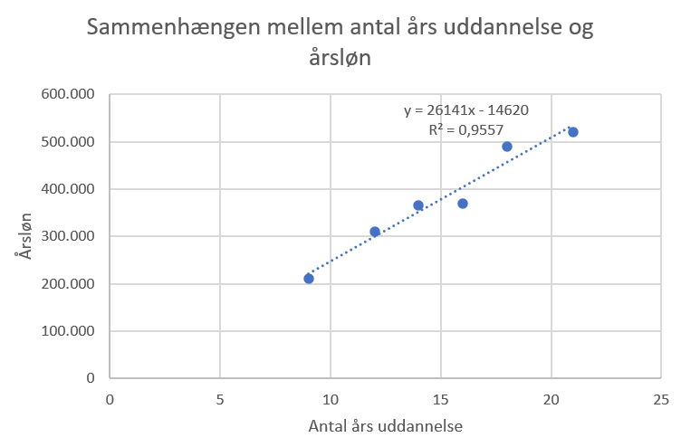

Lineær regression i samfundsfag
Når man laver lineær regression i samfundsfag går op i nogle andre ting, end når man gør i matematik.
I begge fag går man op i:
  Hældningen: Er sammenhængen positiv eller negativ?
  Outliers: Er der nogen punkter, der ligger systematisk langt fra linjen?
I samfundsfag går vi især
op i:
  Fortolkningen af hældnings-
  koefficienten: For hver gang
  variablen på $x$-aksen stiger
  med 1, stiger variablen på
  $y$-aksen med $a$.
  Forklaringsgraden $R^{2}$:
  Andelen af variationen i $y$-
  variablen, der kan forklares
  ud fra variationen i $x$-
  variablen.
  En faglig forklaring:
  Hvordan kan man bruge sin
  faglige viden til at forklare
  sammenhængen mellem
  de to variable?

Slide 3

Sammenhængen er positiv -> Jo flere års uddannelse, jo højere årsløn
16 år og 18 år ser ud til at være outliers. Det skyldes nok, at store erhvervsgrupper med hhv. høj løn (fx advokater) og lav løn (fx pædagoger) ligger i disse to grupper.
Hældningskoefficienten 26141 viser, at hver gang antallet af års uddannelse stiger med 1, stiger årslønnen med 26141 kr.
Forklaringsgraden $R^{2}$ er $0,9557$.
  Dette vil sige, at variationen i antal års uddannelse kan forklare 95,57 % af variationen i årsløn.
  De sidste 4,33 % må
  forklares af andre forhold.
Fagligt kan sammenhængen
forklares med, at udbuddet af arbejdskraft
med en lang uddannelse er lavere end
udbuddet af arbejdskraft med lang
uddannelse, så prisen på arbejdskraft
med lang uddannelse – altså lønnen – er
højere. Herudover er efterspørgslen
efter arbejdskraft med en lang
uddannelse også højere, fordi arbejdsgivere
efterspørger specialiseret viden.

